Slide 1
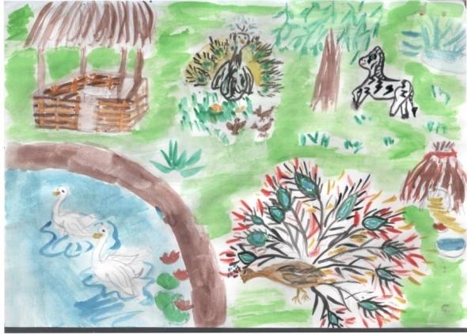
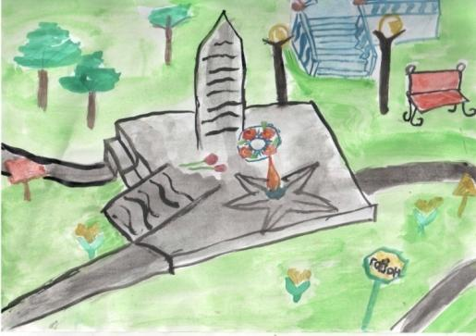
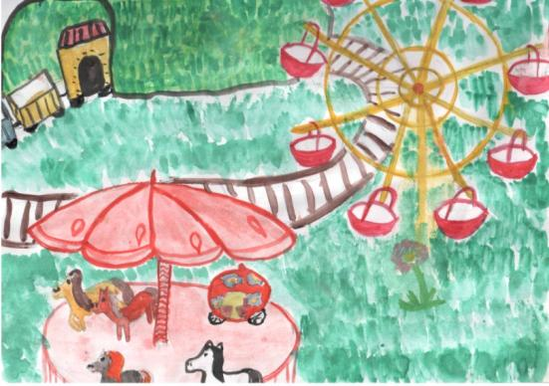
Проект
Мои летние каникулы
Ученика 4 класса «Б»
МБОУ Гимназии № 10
Г. Луховицы
Анохина Дениса
Луховицы 2016г.

Slide 2
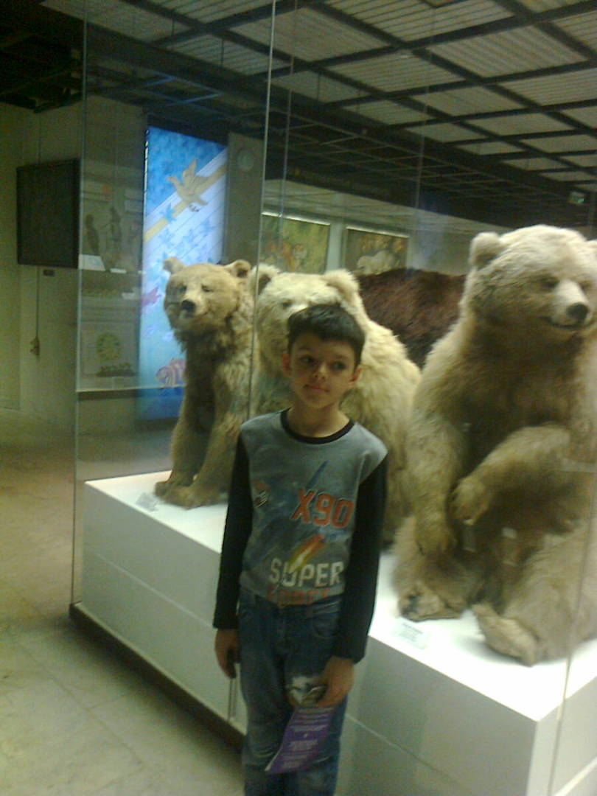
Лето!!!
Наступило лето. Закончилась школьная пора. Пришли летние каникулы. Все дети разъехались кто куда. Кто в лагерь, кто в санаторий, кто на море, кто к родственникам. А я этим летом много где успел отдохнуть, но обо всём по порядку.

Slide 3
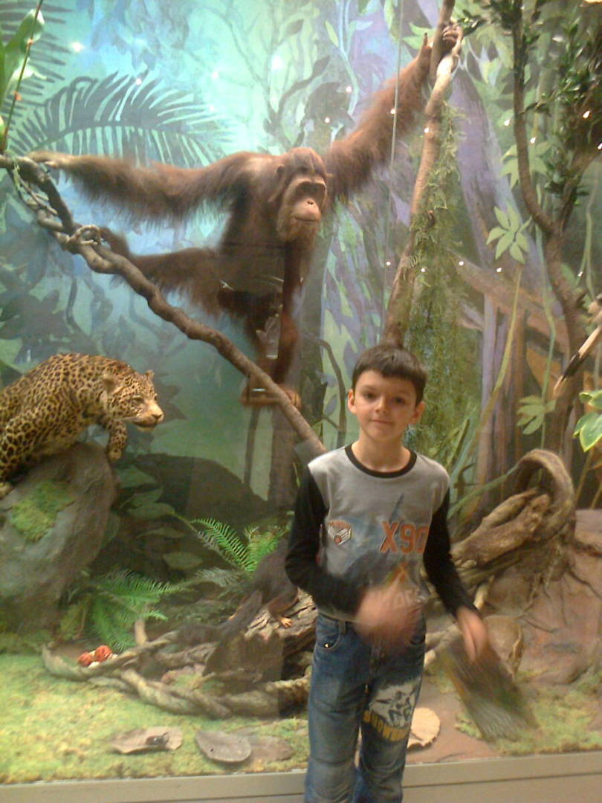
Начало каникул
Лето - это удивительная пора! И не только потому, что жарко и нет школьных занятий. А потому что перед тобой 92 удивительных дня, которые надо провести с пользой. Конечно, можно все лето проваляться перед телевизором или просидеть за компьютером. Но у меня были другие планы. В начале июня я поехал на Волгу в город Сызрань.

Slide 4
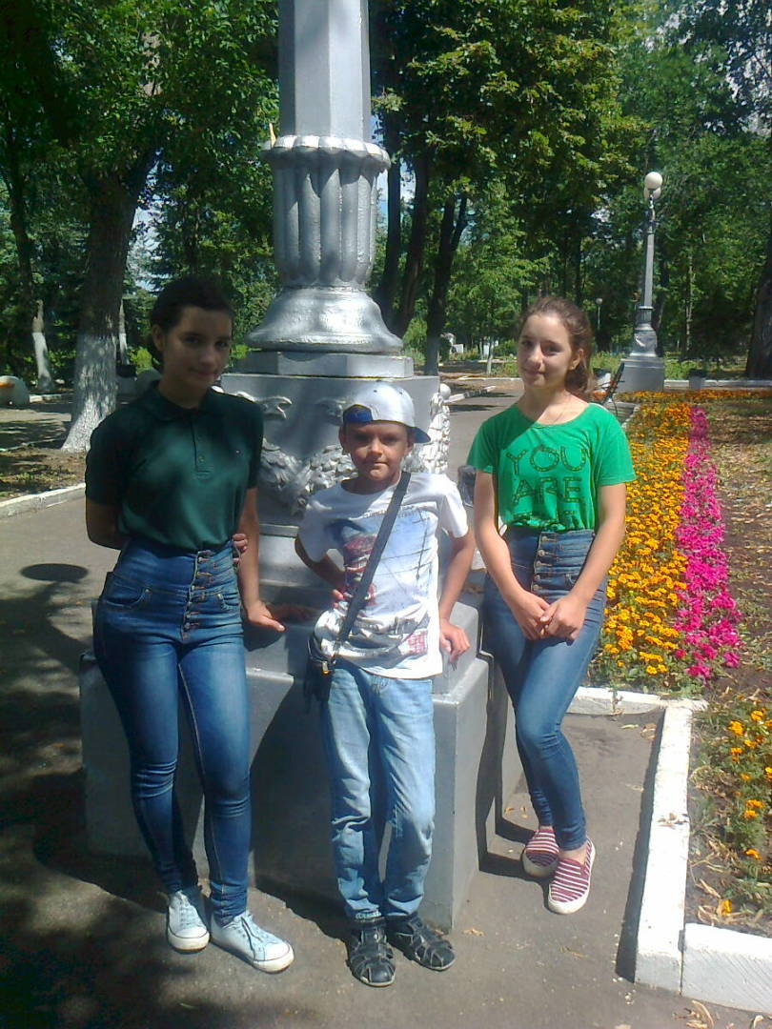
В Сызрани я много гулял, купался в реке, загорал. Съездил в гости к родственникам в соседний с Сызранью город Чапаевск. Там я ухаживал за домашней живностью: поил и кормил курочек и уток. Туда приезжали мои двоюродные сестры Таня и Лера. Они близнецы. С ними я ходил гулять в парк.

Slide 5
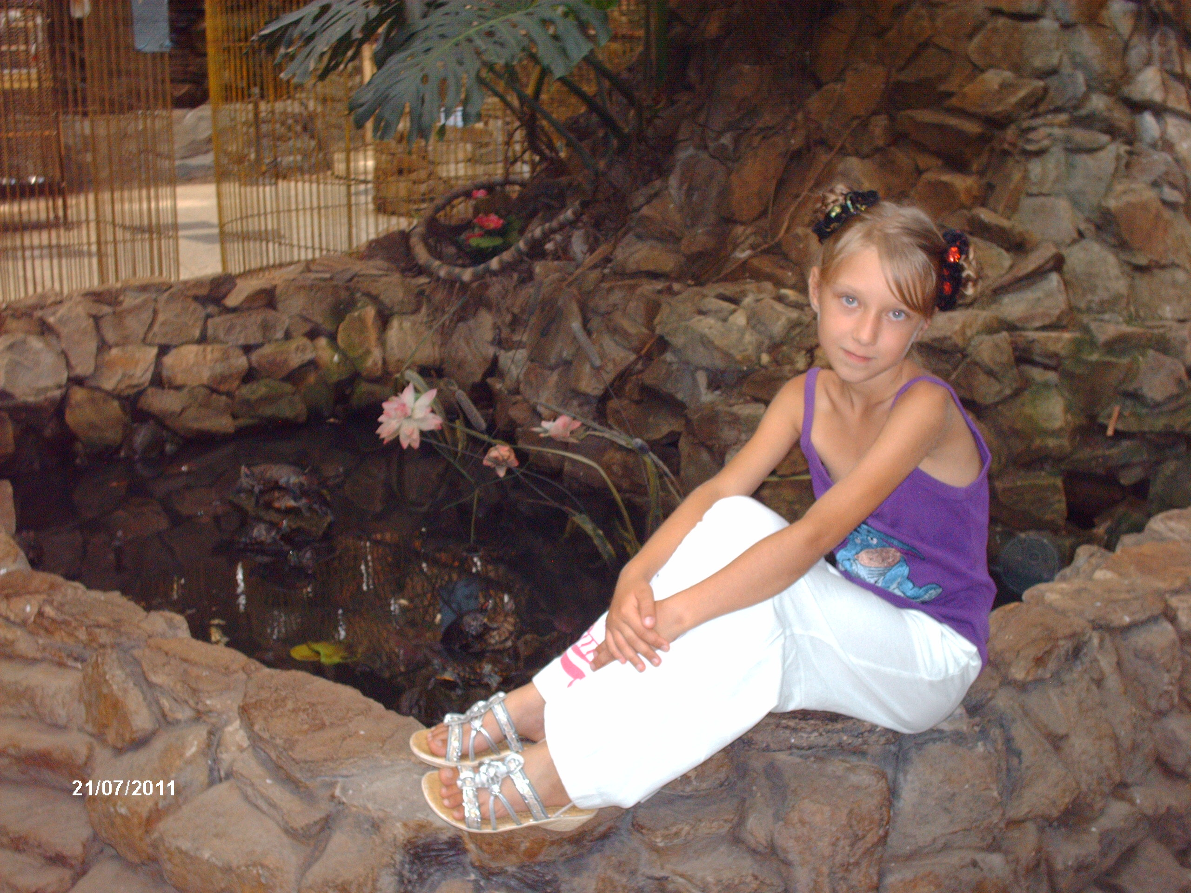
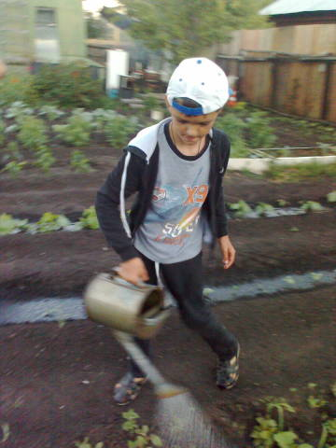
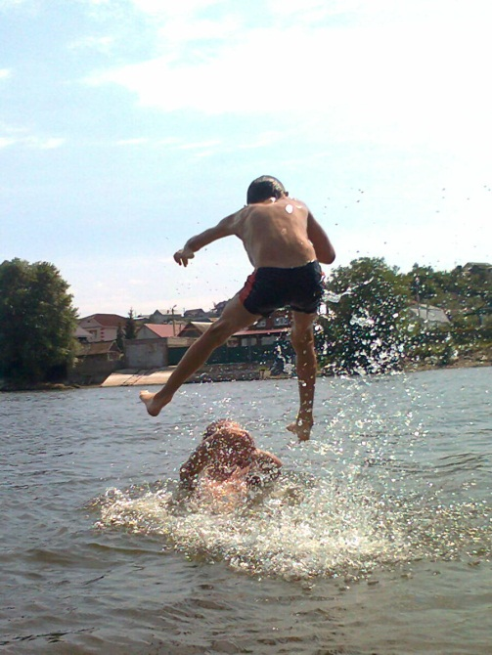
Помогал хозяевам на огороде. Поливал овощи.
Купался

Slide 6
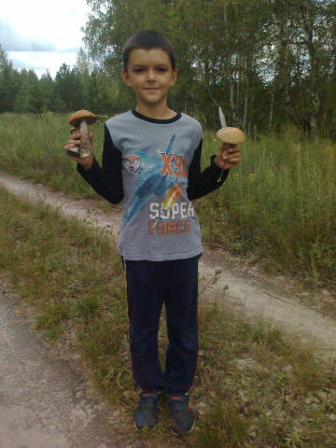
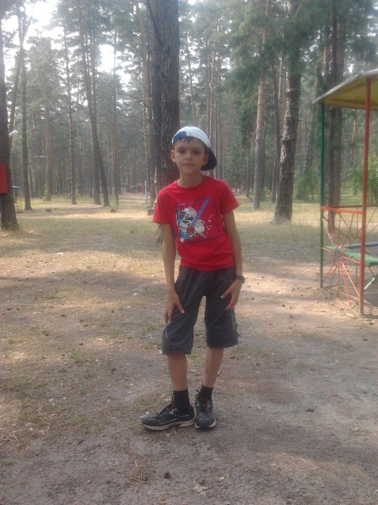
Ходил в лесопосадку за грибами.
В Июле я приехал из Сызрани обратно в Луховицы и через пару дней отправился в спортивный лагерь, который находится недалеко от Рязани в посёлке Солотчи. Там было очень весело!
Там с ребятами мы много играли, занимались и купались.

Slide 7
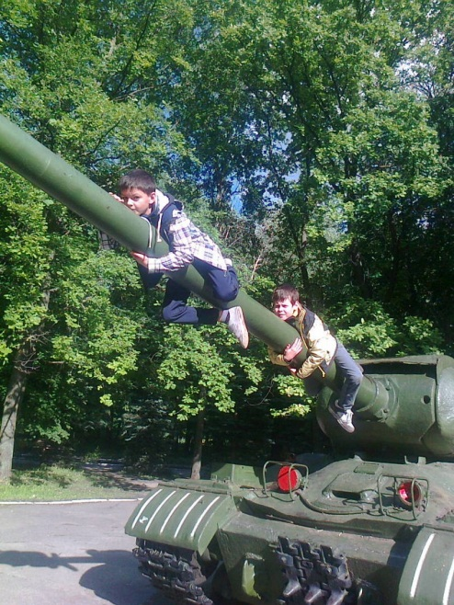
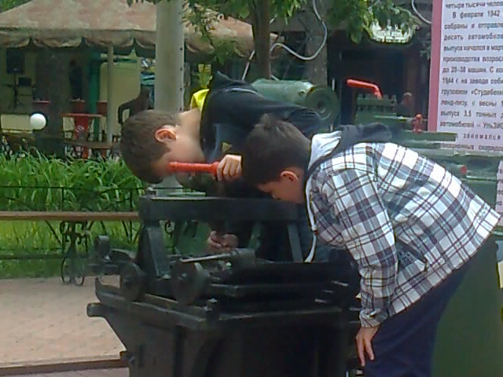
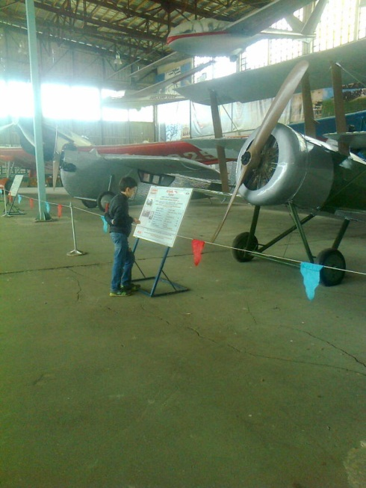
Вскоре после лагеря, я отправился в г. Ульяновск. Там с братом мы побывали в «Музее Воинской Славы» под открытым небом. И даже залезли на дуло танка!

Slide 8
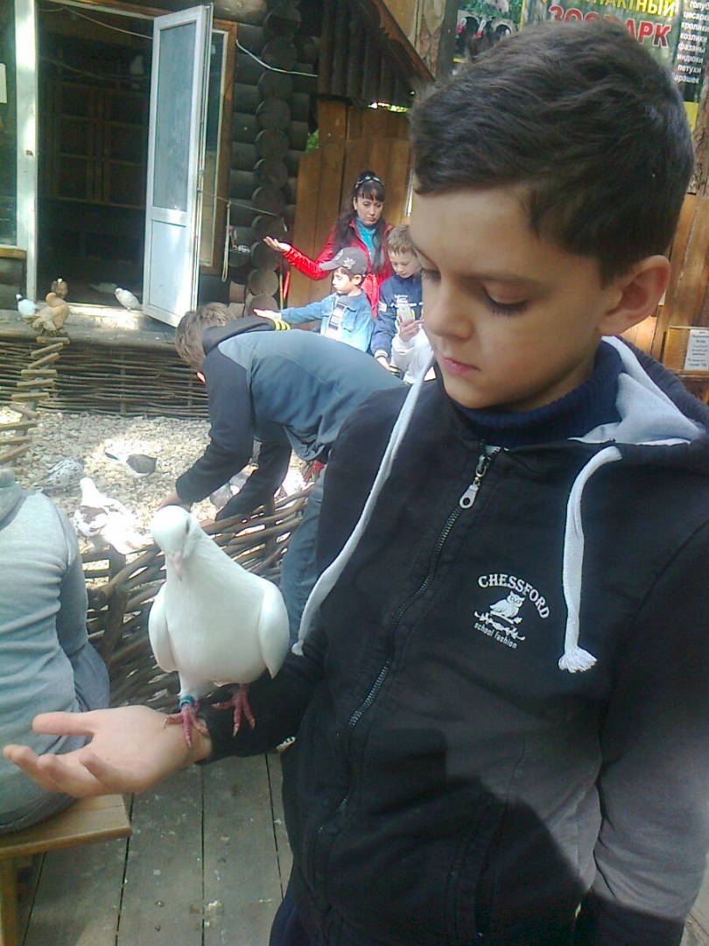
Побывали в зоопарке, где были совсем ручные голуби, которые кушали зерна прямо с руки.

Slide 9
Вот и подошел к концу мой летний отдых. Я с нетерпением буду ждать следующего года.

